Slide 1

PROYECTO 1
Modelado e Interacción
Germán Schnaider
Gonzalo Aguirre
COMPUTACIÓN GRÁFICA

Slide 2
ÍNDICE DE LA PRESENTACIÓN
OBJETIVOS DEL PROYECTO
PROCESO DE DESARROLLO
INSPIRACIÓN
ORGANIZACIÓN
IMPLEMENTACIÓN
SCENEMANAGER
PARSER
PROBLEMAS
MUESTRA

Slide 3


OBJETIVOS DEL PROYECTO
El proyecto busca familiarizarnos con la creación de una escena 3D, posicionando modelos mediante transformaciones, cargando archivos OBJ con un parser propio e incorporando cámaras e interacciones. También incluye un objeto jerárquico.

Slide 4

Proceso
01
02
03
Inspiración
Organización
Implementación
Usamos Minecraft para diseñar un prototipo visual del monoambiente y definir la idea general.
Dividimos tareas según prioridades y responsabilidades, para trabajar de forma más eficiente.
Construimos la escena final en Unity con modelos, transformaciones, cámaras e interacciones.

Slide 5

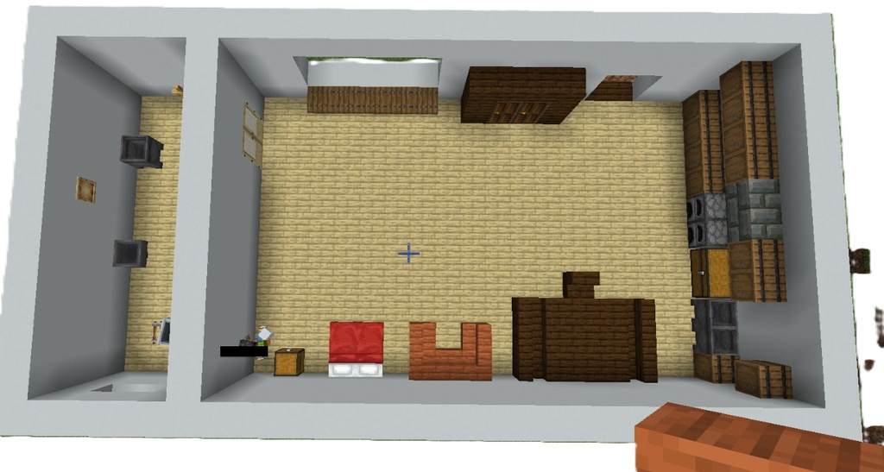
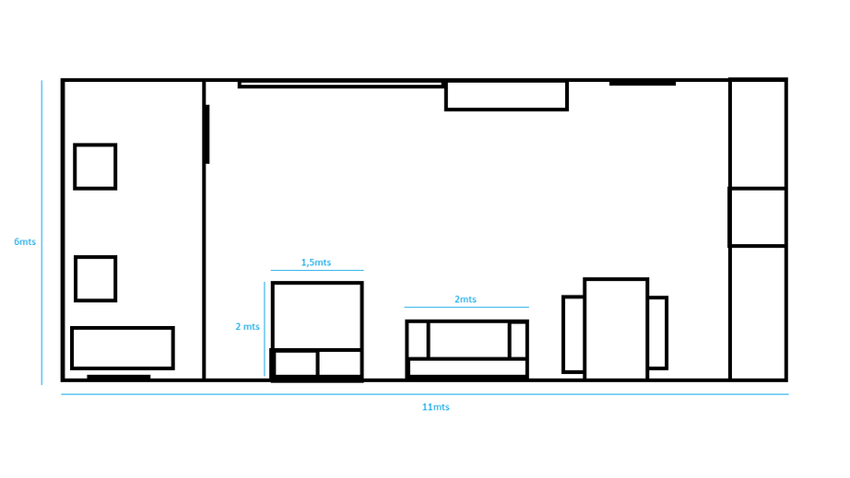
Inspiración
Minecraft
Paint

Slide 6
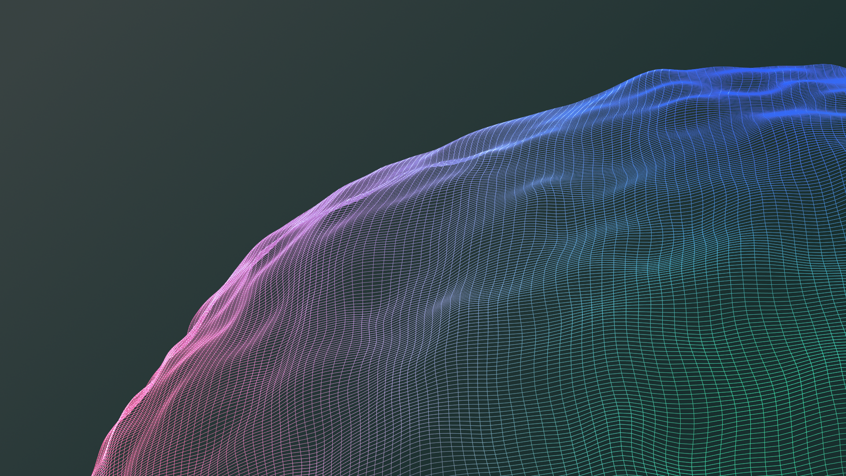
Organización
Nuestro proyecto esta principalmente construido a partir de 2 scripts llamados:
SceneManager.cs y ObjParser.cs.
Como equipo, pensamos en conjunto cómo dividir el problema general en partes y definimos las responsabilidades de cada sección, obteniendo estas dos partes . Nos organizamos principalmente a través de Discord y utilizamos GitHub para el control de versiones.

Slide 7
SceneManager
Responsabilidades:
Definición de matrices para el renderizado
Comportamiento de camaras
Acomodar objetos en la escena
Crear el objeto jerárquico

Slide 8
Matrices de transformación
Matriz de modelado: Ubica al objeto en base a las coordenadas del mundo.
Matriz de vista: Ubica al objeto en referencia a la coordenada de la camara.
Matriz de proyección: Transforma la escena en 2D aplicando perspectiva o proyección ortografica.

Slide 9

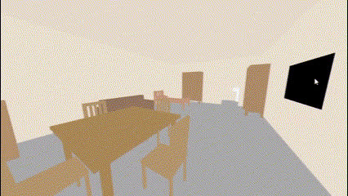
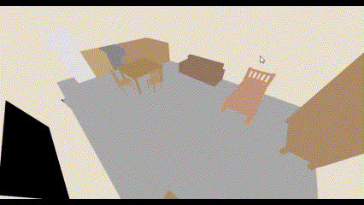
Camaras:
Cámara fps
Cámara orbital

Slide 10
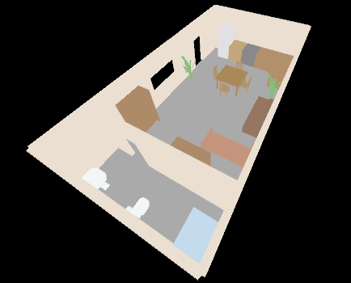
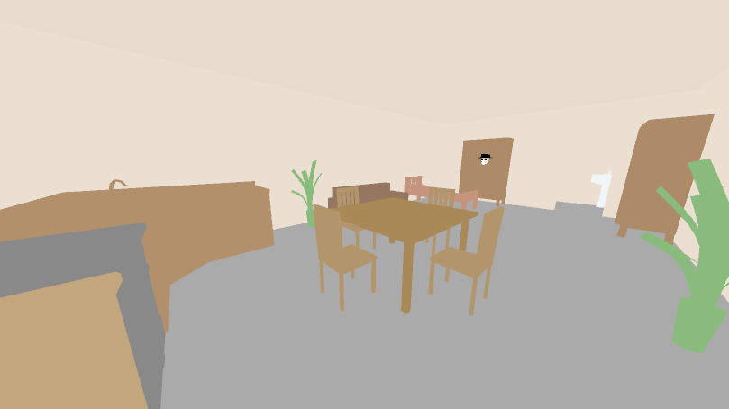
Acomodar objetos en la escena

Slide 11
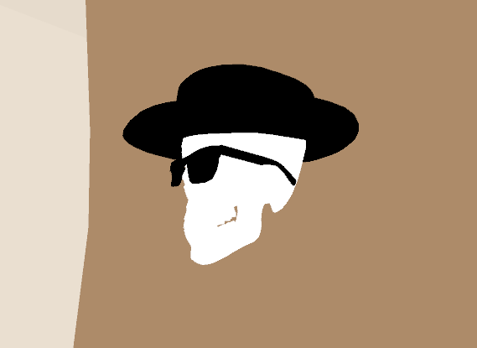
Objeto jerárquico

Slide 12
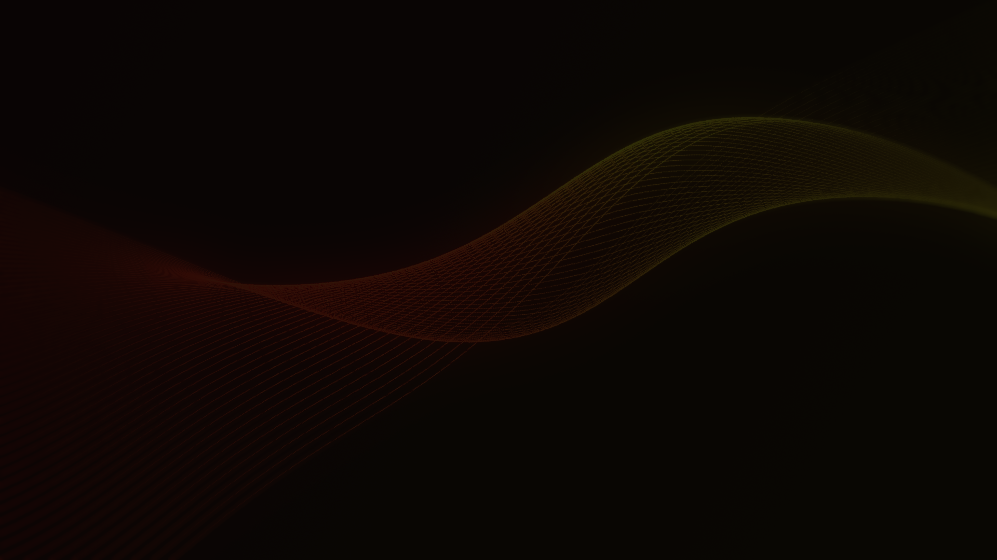
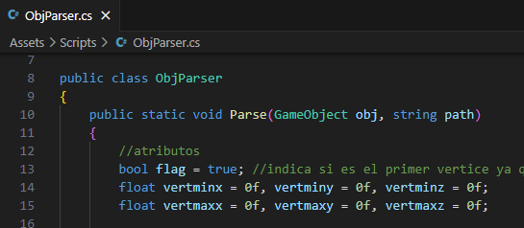
ObjParser.cs
El ObjParser lee archivos .obj, extrayendo la información de los vértices, normales y caras. Para cada archivo, organiza estos datos en estructuras adecuadas, como listas de vértices y caras, y luego crea un objeto Mesh en Unity, asignando los vértices y las caras al objeto para representar el modelo 3D

Slide 13
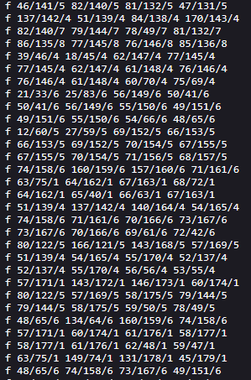
ObjParser.cs
Lectura del archivo
Análisis de datos
Construcción de caras
Centrar
Aplicación de la malla
Utilzamos los objetos subidos en moodle
Creamos las paredes

Slide 14
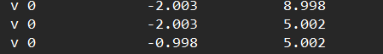
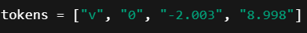
ObjParser.cs
Lectura y análisis
Cada línea del archivo .obj se divide utilizando el método Split(' '), que separa la línea en partes según los espacios.
Por ejemplo, una línea como "v 1.0 2.0 3.0" se separa en un array ["v", "1.0", "2.0", "3.0"]

Slide 15
ObjParser.cs
Centrado: Guardar minimos y maximos de vertices para restar (min+max)/2.

Slide 16
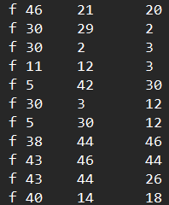
ObjParser.cs
Armado de caras
Se detectan las líneas que comienzan con la letra f, que indican una cara compuesta por varios vértices. y se arma una lista de triángulos, agregando los vértices correspondientes desde las listas previamente cargadas.

Slide 17
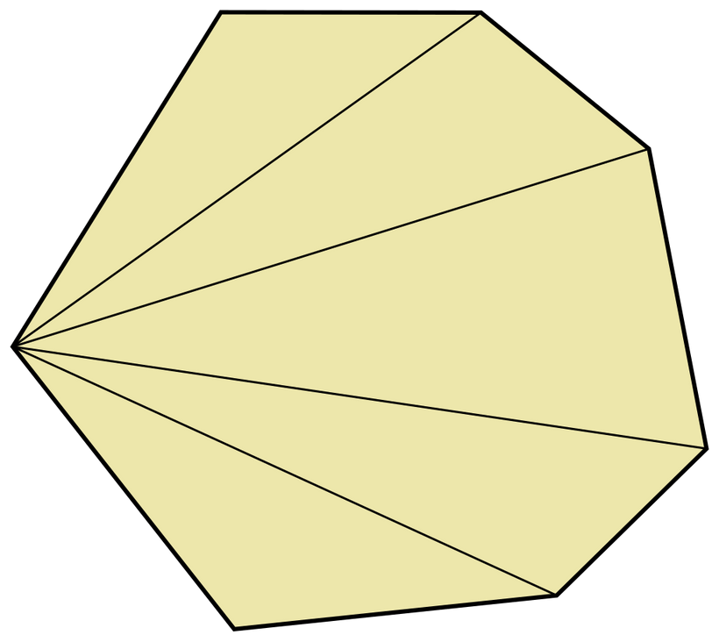
ObjParser.cs
Armado de caras
En este proceso, solo se utilizan los índices de vértices para definir las caras del modelo, sin considerar las coordenadas de textura ni las normales. Los índices se ajustan restando 1 para que coincidan con la convención de indexación basada en 0, y se almacenan para formar las caras del modelo durante la renderización.

Slide 18
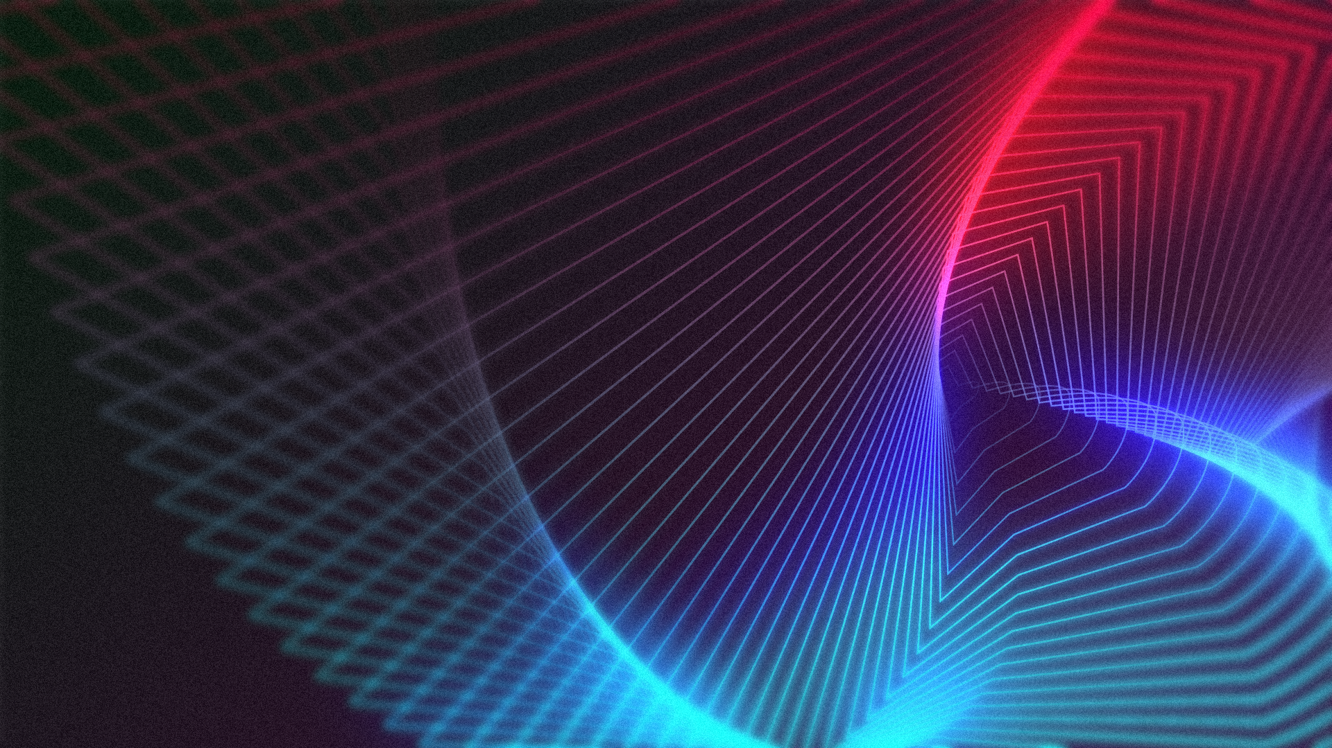
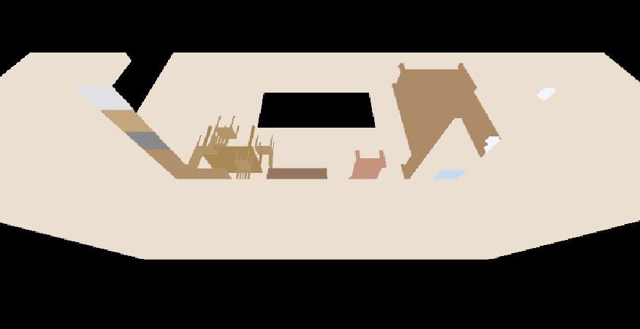
Problema:
Problemas de compatibilidad con Direct3D11 al usar matrices personalizadas
Solución: uso de OpenGLCore como API gráfica

Slide 19
Muestra

